Slide 1
數位電路實習
LAB 6
多工器、解多工器與七段顯示器

Slide 2
耗材清單
麵包板(Breadboarding) * 1
電源供應器 * 1
鱷魚夾 * 1
LED指示位準器 * 7
330Ω * 7 (橙橙棕)
七段顯示器(共陽極) * 1

Slide 3
耗材清單
IC - 74系列
  7404 (NOT) * 1
  7411 (三輸入AND) * 2
  7447 (BCD to 7 Segment Decoder) * 1
  74157 (2 to 1 Data Selector) * 1

Slide 4
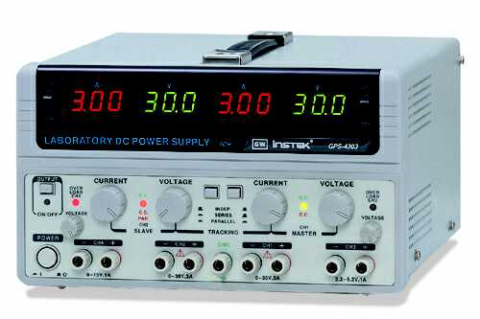
電源供應器
5V

Slide 5
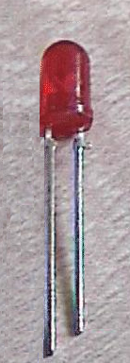
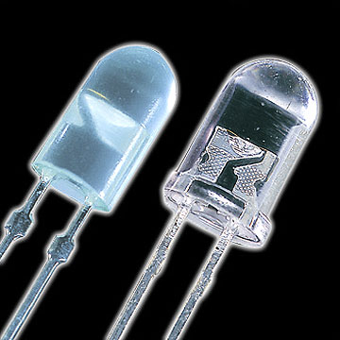
LED指示位準器
-
+
_
+

Slide 6
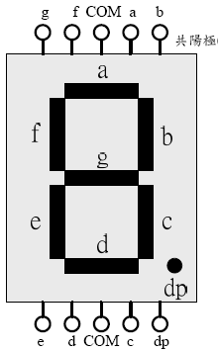
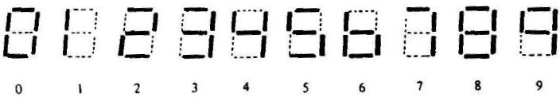
七段顯示器
七段顯示器分為共陽極與共陰極，共陽極COM輸入正電，共陰極COM輸入負電，下圖為其外形及各數位之顯示形狀。
-
+

Slide 7
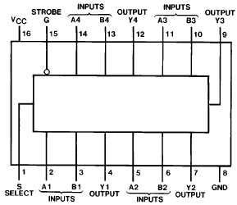
74157 (2 to 1 Data Selector)

Slide 8
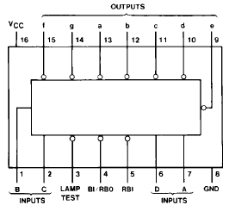
7447 (BCD to 7 Segment Decoder)
1.IC接腳圖中的小圓圈表示NOT（反向）功能。
2.要驅動共陽極七段顯示器，IC 7447輸出端須為“0”才會亮燈。

Slide 9
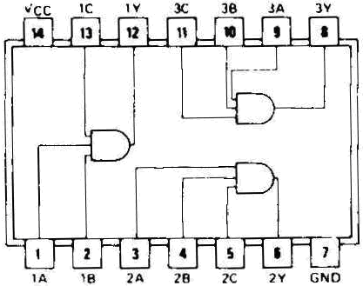
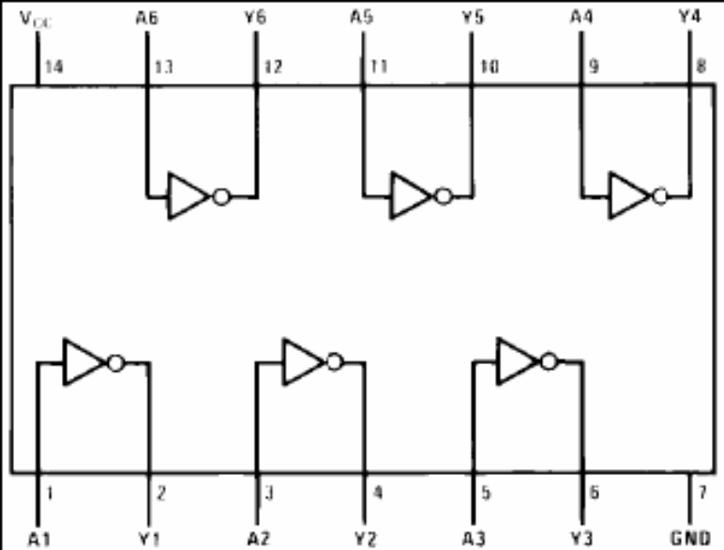
IC - 74系列
．7404 NOT GATE
．7411三輸入AND

Slide 10
BCD to 7 Segment Decoder
1. 七段顯示器分為兩種：共陽極與共陰極，所以BCD至七段顯示器解碼（轉碼）的IC也分為兩類 ──
  7446、7447必須配合「共陽極」七段顯示器使用。
  7448、7449必須配合「共陰極」七段顯示器使用。
2. 本實驗使用共陽極七段顯示器，故透過IC 7447直接輸入BCD碼，解碼後輸出到七段顯示器，藉以學習七段顯示器的控制方法。

Slide 11
7447 (BCD to 7 Segment Decoder)
LT：LED測試線(Lamp Test)；此腳動作於低態(0)，動作時a~g等解碼輸出端全為0，若七段顯示器的電路正常LED應全亮，也就是應該顯示一個「8」字。
RBI：漣波遮沒輸入(Ripple Blanking Input)；此腳為0且BCD碼輸入端為0(DCBA=0000)時，此時解碼後的「0」字將被遮沒(不顯示)，這種功能應用於兩個數字以上的顯示，當數字以0開頭時可以自動產生遮沒，例如007這個數字透過圖7.1-2-5的接線方式只會顯示7，前面兩個0會被RBI的功能給遮沒掉。
BI/RBO：遮沒輸入／漣波遮沒輸出(Blanking Input / Ripple Blanking Output)；此腳強迫接邏輯0時屬於遮沒輸入的動作，此時a~g等解碼輸出端全為1，若七段顯示器的電路正常LED應全暗。漣波遮沒輸出的功能則必須配合漣波遮沒輸入(RBI)接腳為邏輯0且BCD碼輸入端為0(DCBA=0000)時，此腳由1轉為0。

Slide 12
實驗目的
1. 多工器與解多工器
多工器又稱為（輸入）資料選擇器，可使用資料選擇線決定資料的輸入。解多工器的作用與多工器正好相反，又稱為（輸出）資料選擇器，可使用資料選擇線決定資料的輸出。其主要作用乃是節省資料傳遞的導線數，為了解多工器與解多工器的工作原理，以及電路設計方式，可透過74系列的IC達成。
2. 七段顯示器
七段顯示器為常用的輸出元件，透過IC7447可直接輸入BCD碼，解碼後輸出到七段顯示器，藉以學習七段顯示器的控制方法。

Slide 13
Lab_6 實驗名稱
輸入二選一多工器＋七段顯示器控制
輸出四選一解多工器

Slide 14
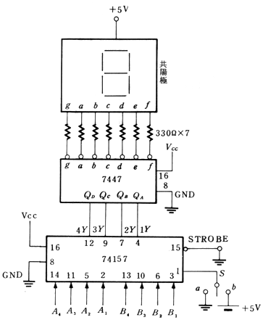
LAB6-1 輸入二選一多工器
透過真值表可以使用邏輯閘實現一個輸入二選一的多工器
S | Y
0 | A
1 | B

Slide 15
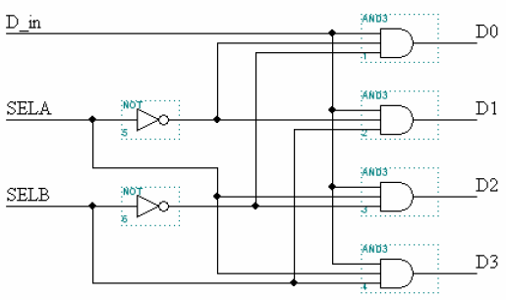
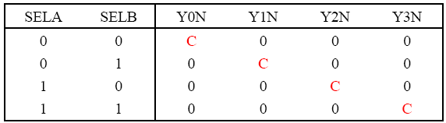
LAB6-2 輸出四選一解多工器
透過真值表可以使用邏輯閘實現一個輸出四選一的解多工器
7411 * 2
7404 * 1
LED * 4
(1 to 4)

Slide 16
成績計算
LAB 6-1 (100%)
LAB 6-2 (100%)

